Slide 1
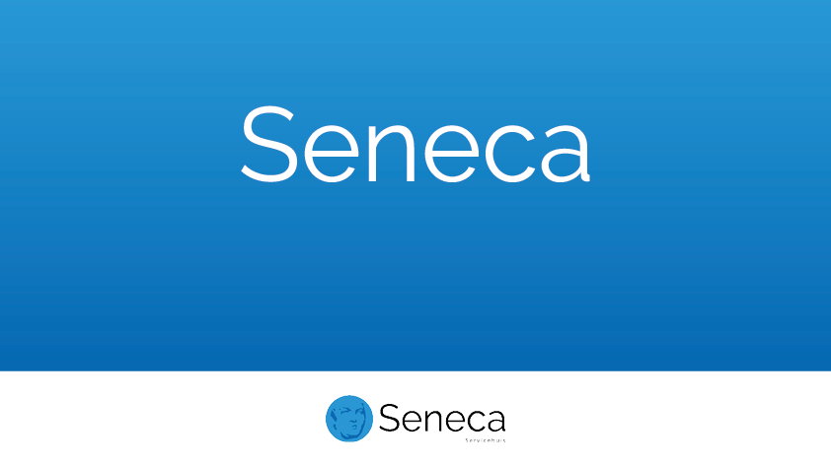
Formatiewijzer
Notes:
Deze les heeft verschillende doelen en afhankelijk van het doel past het bij het onderwijstype.
Als het doel vooral is om leerlingen verschil over dictatuur en democratie uit te leggen, pas het goed bij vmbo.
Als het doel vooral is om leerlingen na te laten denken over hun eigen invloed, past het goed bij havo.
Leerlingen na laten denk over de toekomst past bij alle onderwijstypen.

Slide 2

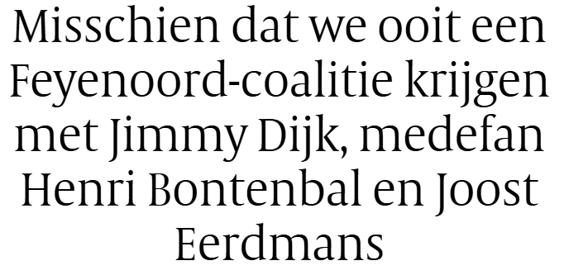
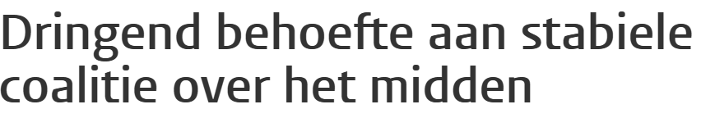
Formeren kan je leren
Wat zijn voorwaarden voor jou om met iemand samen te werken?
Wat is een coalitie en waarom hebben we deze nodig?
Waarom zouden partijen wel of niet met elkaar willen samenwerken?
Notes:
Voor de docent:
Vragen kunnen klassikaal behandeld worden of in groepjes worden besproken en klassikaal nabespreken.

Slide 3
Formatie-regels
Er is niets vastgelegd in de wet over formaties of coalities. De regels zijn dus "informeel".
Een coalitie bestaat uit...
... partijen die samen 76 zetels of meer hebben
… zo min mogelijk partijen
... partijen die ideologisch niet te ver van elkaar afstaan.
Ook twee "regels" die te maken hebben met de uitslag:
4) De grootste partij mag beginnen met de onderhandelingen.
5) Winnaars van de verkiezingen hebben 'voorrang' ten opzichte van verliezers.
Notes:
Let op: de regels zijn informeel. Mocht de PVV dus de grootste worden, dan is zij – volgens de informere regels, zie 4 – als eerste aan zet, maar andere partijen kunnen daarop reageren zoals zij willen (en naar verwachting zal het dan moeilijk worden voor de PVV om een meerderheidscoalitie te vormen .

Slide 4
Formatiewijzer
Plaats hier de uitslag van de Tweede Kamerverkiezingen van 2025.

Slide 5
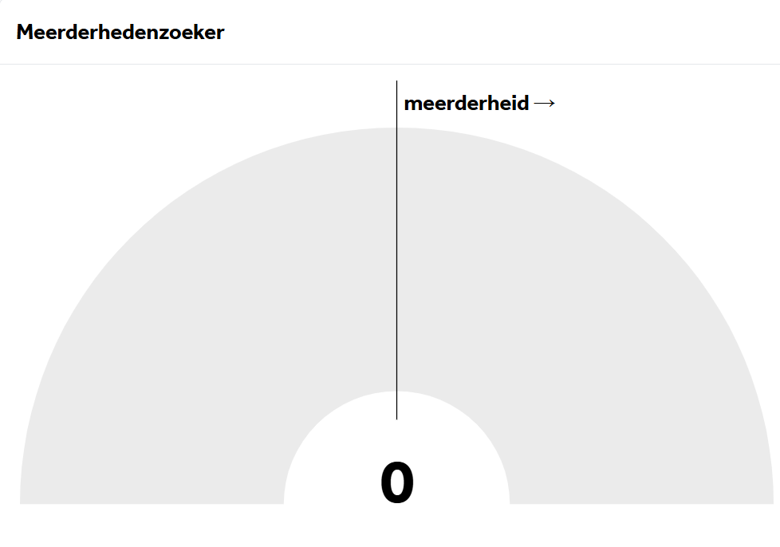

Jij als.. informateur.
Ga als informateur aan de slag:
Bedenk twee verschillende coalities (houd rekening met de genoemde regels).
Licht beide keuzes kort toe.
Geef aan welke jij als informateur zou adviseren.
Notes:
Voor de docent:
Dit kan op papier, via de meerderhedenzoeker van NOS of de coalitiebouwer.

